Slide 1
Pemrograman Framework Java
Pertemuan 6

Slide 2
Object-Relational Mapping
Pemetaan objek-relasional (ORM, O / RM, dan alat pemetaan O / R) dalam ilmu komputer adalah teknik pemrograman untuk mengkonversi data antara sistem tipe yang tidak kompatibel menggunakan bahasa pemrograman berorientasi objek.

Slide 3
Cont’d
Dibandingkan dengan teknik pertukaran tradisional antara bahasa berorientasi objek dan database relasional, ORM mengurangi jumlah kode yang perlu ditulis.
Kerugian dari alat ORM umumnya berasal dari tingkat abstraksi yang tinggi mengaburkan apa yang sebenarnya terjadi dalam kode implementasi.

Slide 4
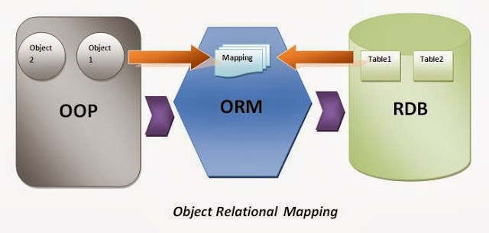

Slide 5
Mengenal Hibernate
Hibernate ORM adalah alat pemetaan objek-relasional untuk bahasa pemrograman Java.
Kerangka kerja untuk memetakan model domain berorientasi objek ke database relasional.
Hibernate menangani masalah ketidakcocokan impedansi objek-relasional dengan mengganti akses database langsung dan persisten dengan fungsi penanganan objek tingkat tinggi.

Slide 6
Cont’d
Fitur utama Hibernate adalah pemetaan dari kelas Java ke tabel database, dan pemetaan dari tipe data Java ke tipe data SQL.
Hibernate juga menyediakan permintaan data dan fasilitas pengambilan.
Panggilan SQL ini membebaskan pengembang dari penanganan manual dan konversi objek dari set hasil.

Slide 7
Cont’d
Menggantikan tipe Default SQL Ketika pemetaan kolom ke sebuah properti
Pemetaan Enums Java ke Kolom seolah property biasa
Pemetaan single property ke berbagai kolom

Slide 8
Pemetaan
Pemetaan kelas Java ke tabel database diimplementasikan dengan konfigurasi file XML atau dengan menggunakan Java Annotations.
Hibernate dapat menggunakan file XML atau anotasi Java untuk mempertahankan skema database.
Ada fasilitas yang disediakan untuk mengatur hubungan satu-ke-banyak dan banyak-ke-banyak antar kelas. Selain mengelola asosiasi antara objek, Hibernate juga dapat mengelola asosiasi refleksif

Slide 9
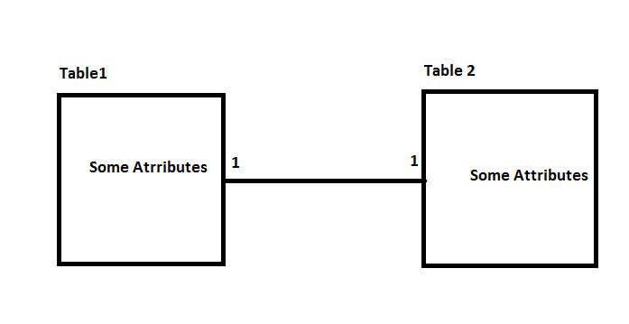
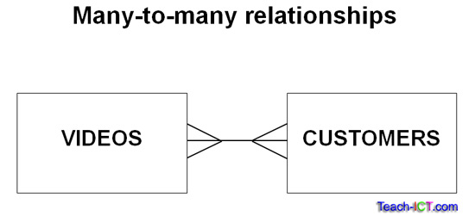

Slide 10
Keuntungan Hibernate Framework
1) Sumber Terbuka dan Ringan
2) Kinerja Cepat
3) Query Independen Basis Data
4) Pembuatan Tabel Otomatis
5) Menyederhanakan Bergabung dengan Kompleks
6) Menyediakan Statistik Kueri dan Status Basis Data

Slide 11
Hibernate Query Language
Hibernate menyediakan bahasa yang terinspirasi SQL yang disebut Hibernate Query Language (HQL) untuk menulis query seperti SQL terhadap objek data Hibernate.
Kriteria Query disediakan sebagai alternatif berorientasi objek untuk HQL.

Slide 12
Cont’d
Metode yang sering digunakan
public int executeUpdate() digunakan untuk menjalankan pembaruan atau menghapus kueri.
public List list() mengembalikan hasil ralasi sebagai daftar.
public Query setFirstResult(int rowno) menentukan nomor baris dari mana catatan akan diambil.
public Query setMaxResult(int rowno) menetapkan no. catatan yang akan diambil dari relasi (tabel).
public Query setParameter(int position, Object value)itu menetapkan nilai ke parameter kueri gaya JDBC.
public Query setParameter(String name, Object value) itu menetapkan nilai ke parameter kueri bernama.

Slide 13
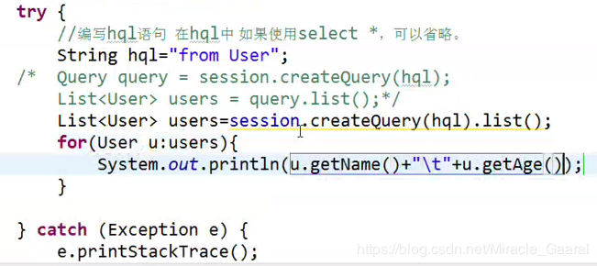
This Photo by Unknown Author is licensed under CC BY-SA

Slide 14
Caching di Hibernate
Caching hibernate meningkatkan kinerja aplikasi dengan menyatukan objek dalam cache.
Berguna ketika kita harus mengambil data yang sama beberapa kali.
Terutama ada dua jenis caching:
Cache Tingkat Pertama, dan
Cache Tingkat Kedua

Slide 15
First Level Cache
Objek sesi menyimpan data cache tingkat pertama.
Diaktifkan secara default.
Data cache tingkat pertama tidak akan tersedia untuk seluruh aplikasi. Aplikasi dapat menggunakan banyak objek sesi.

Slide 16
Second Level Cache
Objek SessionFactory menyimpan data cache level kedua.
Data yang disimpan dalam cache level kedua akan tersedia untuk seluruh aplikasi.
Tetapi kita perlu mengaktifkannya secara eksplisit.
EH (Easy Hibernate) Cache
Swarm Cache
OS Cache
JBoss Cache

Slide 17
Cont’d
Hibernate cache level kedua menggunakan cache umum untuk semua objek. Berguna jika Anda memiliki beberapa objek sesi
SessionFactory menyimpan data cache level kedua. Bersifat global untuk semua objek sesi dan tidak diaktifkan secara default.
Vendor yang berbeda telah menyediakan implementasi Cache Tingkat Kedua.

Slide 18
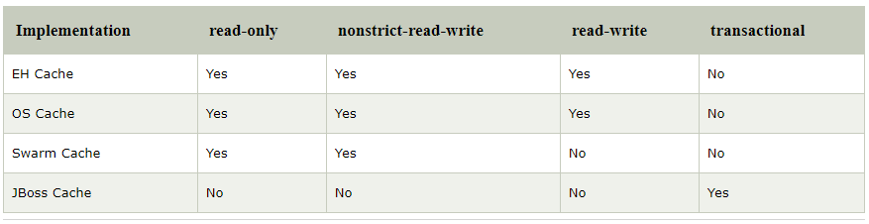
Cont’d

Slide 19
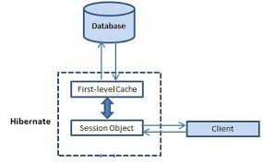
Ilustrasi

Slide 20
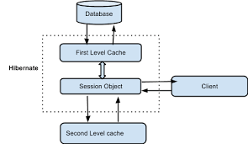
Ilustrasi

